Slide 1
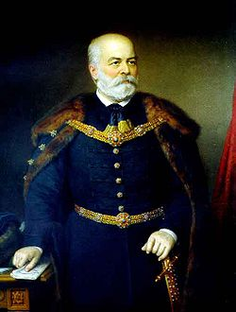
Colegiul Național „Emanuil Gojdu”
Patronul spiritual - mesager al școlii în comunitate
Motto:
„Per aspera ad astra”

Slide 2
Participanţi
Elevi:
IOANA FARCAŞ
DARIA NEAG
MARA MILE
PROFESORI COORDONATORI:
LILIANA SONEA
CIPRIAN SONEA

Slide 3
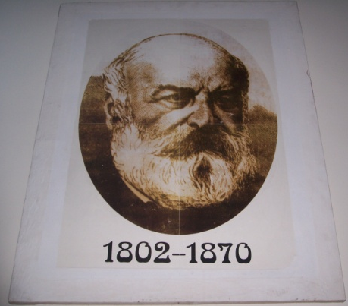
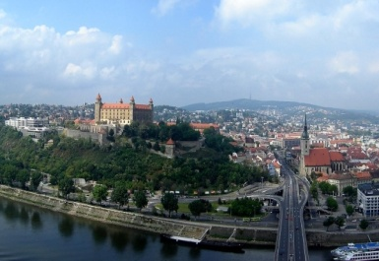
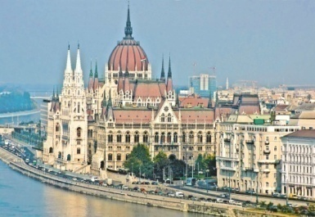
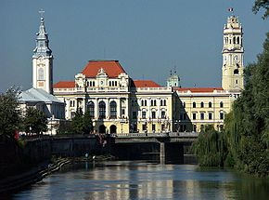
Personalitatea lui Emanuil Gojdu
Emanuil Gojdu se naște la Oradea în anul 1802, având să devină una dintre personalitățile de marcă ale românilor din Transilvania. Liceul îl va parcurge în două instituții monahale ale timpului, începându-l la Oradea și terminându-l la Pojon.
Studiile universitare le va face la Bratislava, Budapesta și Oradea, luând pe rând atât diploma de avocat, cât și cea de notar cambial.
În anul 1824 se stabilește definitiv la Budapesta, unde va profesa ca avocat, remarcându-se de asemenea ca un abil om politic. A fost căsătorit, dedicându-și întreaga viața în slujba familiei și a neamului său.
Emanuil Gojdu se va stinge din viață în anul 1870, la Budapesta, fiind înmormântat cu mare pompă, la înmormântarea sa participând atât românii, cât și maghiarii care l-au
cunoscut și care l-au apreciat.

Slide 4
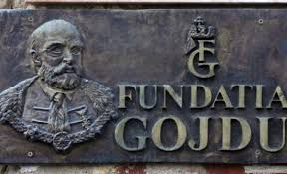
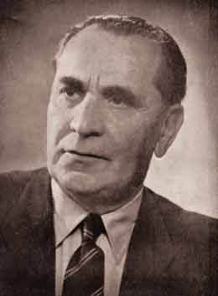
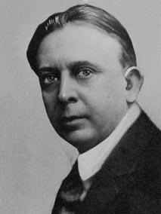
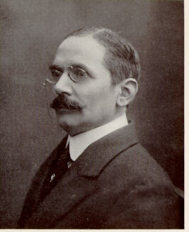
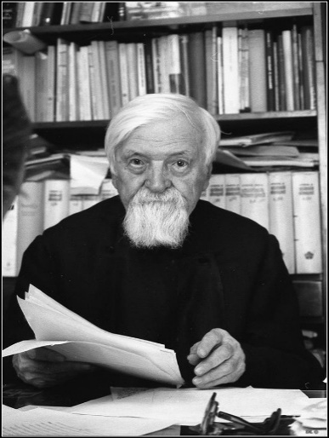
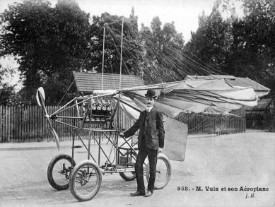
Testamentul lui Gojdu și fundația sa
Testamentul său, elaborat și înregistrat în data 04.11.1869, la Budapesta, era adresat și destinat în exclusivitate tuturor românilor de confesiune ortodoxă din Ungaria și Transilvania și, mai ales, tinerilor. Astfel, sub mecenatul său, care s-a extins din punct de vedere cronologic între anii 1870-1917, perioadă în care a funcționat Fundația „Emanuil Gojdu”, au beneficiat de ajutor financiar din partea sa personalități ca: Traian Vuia, Octavian Goga, Constantin Daicoviciu, Petru Groza, Victor Babeș, Dumitru Stăniloae etc.
C-tin Daicoviciu
O. Goga
Victor Babeş
D. Stăniloae
Traian Vuia

Slide 5
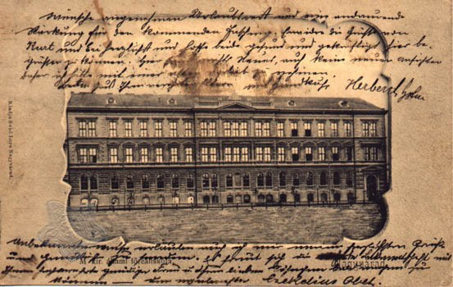
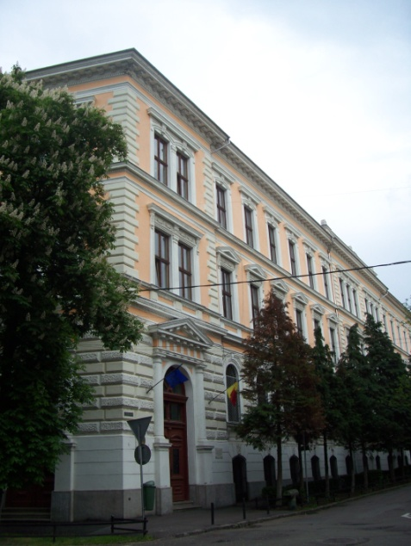
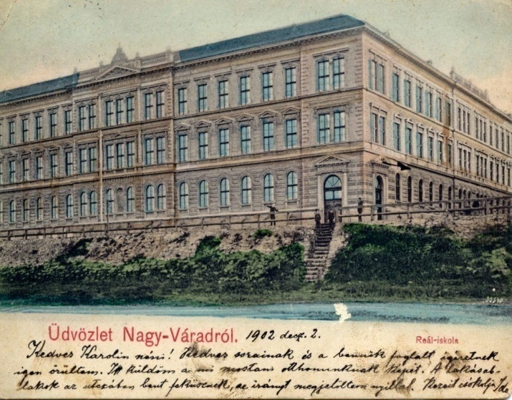
Colegiul nostru
În spiritul valorilor promovate de către patronul său spiritual la 15.06.1919 se naște actualul Colegiu Național „Emanuil Gojdu”.

Slide 6
Şcoala în comunitate
  În anul şcolar 2018-2019 Colegiul Naţional“Emanuil Gojdu” ocupa poziţia 25 în topul celor mai bune şcoli din România.
  Până în acest moment, colegiul nostru are aproximativ 20.000 de absolvenţi, iar 90% dintre ei sunt şi absolvenţi de facultate.
  18 membri ai Academiei Române au absolvit Colegiul Naţional“Emanuil Gojdu”.

Slide 7
Absolvenți renumiți
Mircea Zaciu a fost un critic şi istoric literar român, membru de onoare al Academiei Române. Profesor universitar, doctor în litere, a fost, în acelaşi timp, eseist, diarist, prozator şi poet, coordonator al Dicţionarului scriitorilor români.
Ioan Pop D. Popa, prorector al Institutului de medicină şi farmacie din Tg Mureş, s-a afirmat în domeniul chirurgiei cardio-vasculare ca profesor universitar, membru corespondent al Academiei de ştiinţe medicale. În activitatea lui ştiinţifică se cuprind peste 140 de lucrări publicate sau comunicate în ţară şi străinătate. El s-a implicat în realizarea primei inimi artificiale din ţară, la numai 10 ani de la terminarea liceului. Este ales ca membru în 5 societăţi internaţionale de specialitate.
Mircea Maliţa este un matematician, eseist, academician, diplomat (ambasador în SUA şi director al Bibliotecii române din New York), ministru de externe, profesor universitar român.
Gabriel Ţepelea este un om de cultură şi politician român, membru de onoare al Academiei Române. De asemenea, e autor a 4 cursuri publicate sub egida Ministerului Învăţământului în limba română şi 3 cursuri în limba franceză, cât şi a 25 de volume şi peste 700 de studii, articole şi comunicări.
Ovidiu Drimba s-a afirmat ca profesor universitar la Facultatea de litere şi filozofie a Universităţii din Torino. A publicat 15 volume în domeniul istoriei şi criticii literare , circa 60 de studii şi a participat la peste 100 de emisiuni la radio şi televiziune.

Slide 8
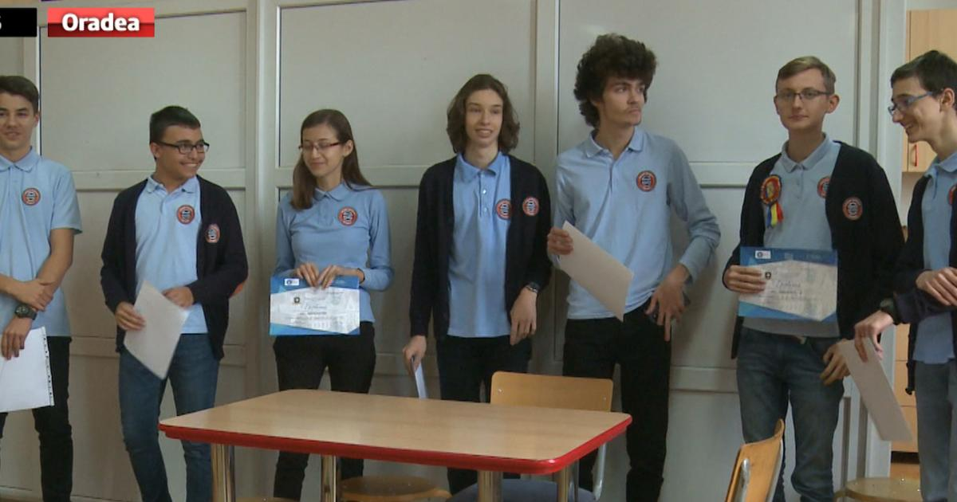
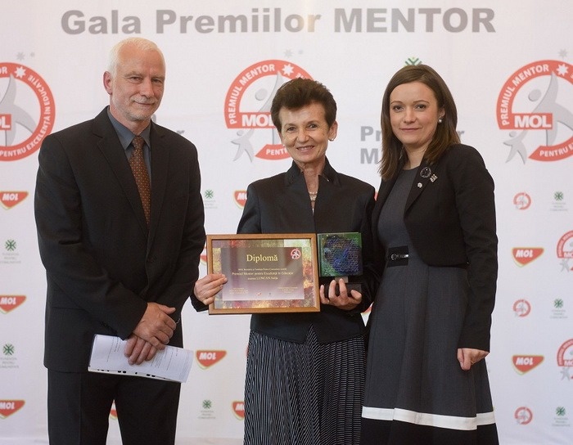
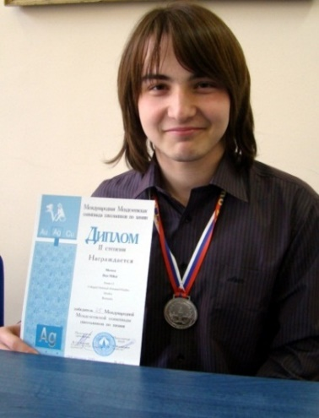
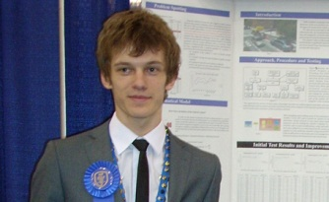
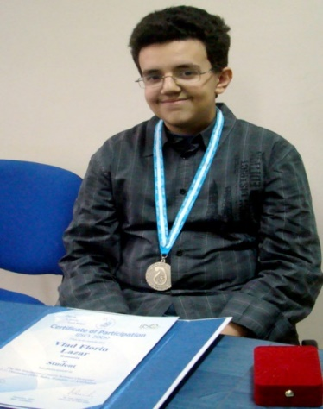
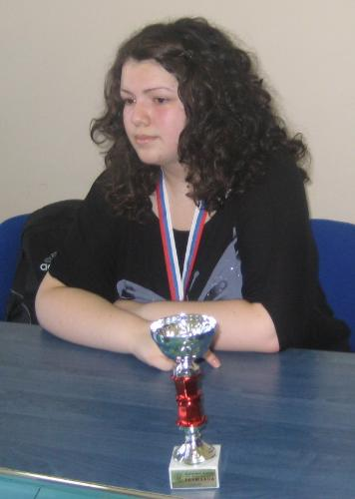
Şcoala în comunitate Performanțe
Colegiul Național „E. Gojdu” se face vizibil în comunitate în primul rând prin performanțele la concursurile și olimpiadele școlare. În anul școlar 2018-2019 elevii colegiului au obținut la olimpiadele școlare peste 200 de premii și mențiuni la faza județeană și 27 de premii la nivel național.

Slide 9
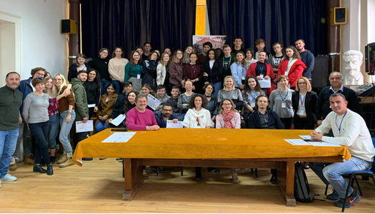
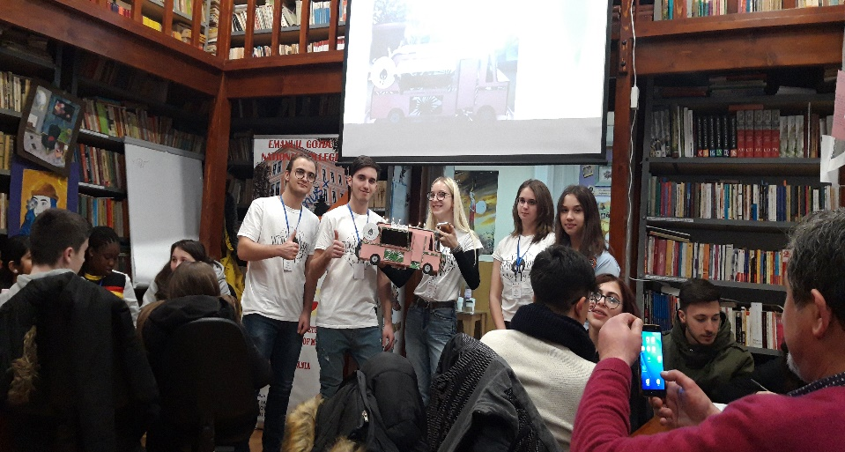
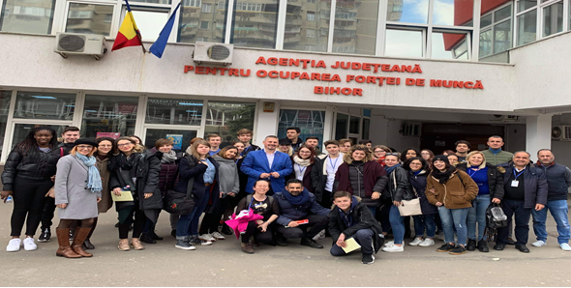
PROIECTE
  Erasmus+
  ACSL - American Computer Science League
  Microsoft IT Academy
  CISCO Academy
  CERTIPORT Testing Center
  Europe Code Week
  Cambridge English Assesment Center
  DELF/DALF

Slide 10
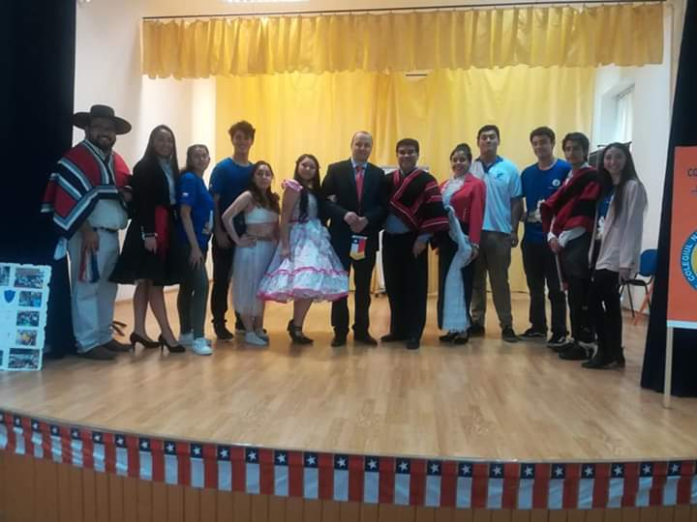
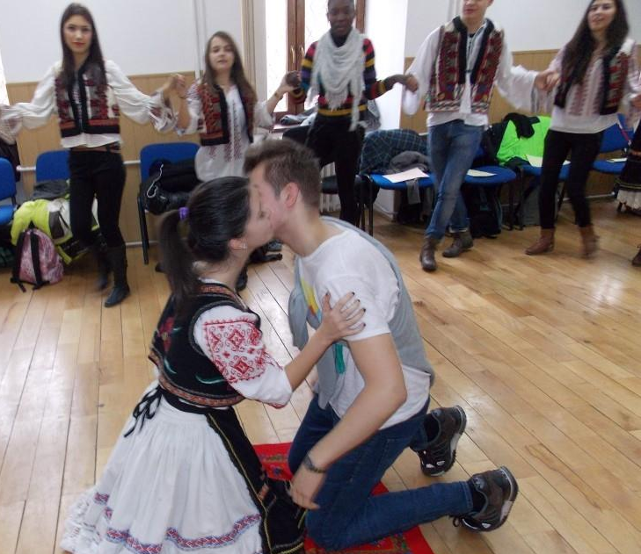
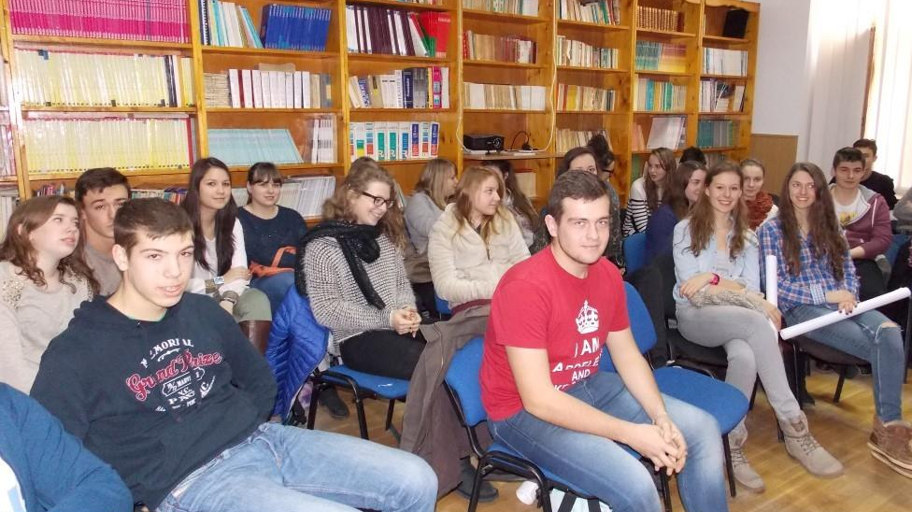
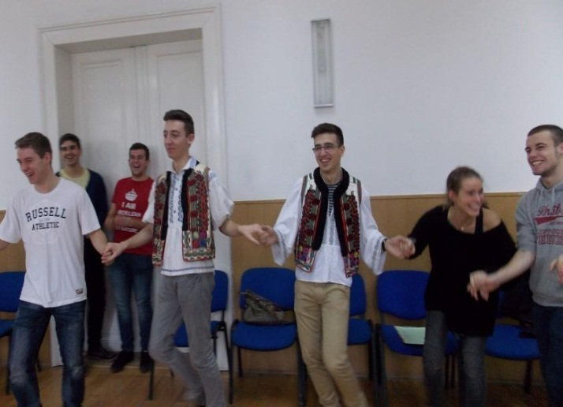
Schimburi școlare
Școala noastră s-a implicat și în diferite schimburi școlare, de exemplu cu Chile, Belgia etc.
Alte proiecte de acest gen au fost realizate prin schimburi de experiență cu școli din Serbia, Germania, Franța,Olanda.

Slide 11

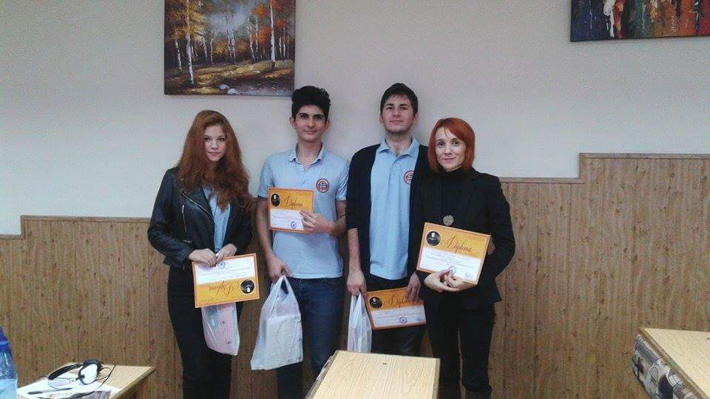
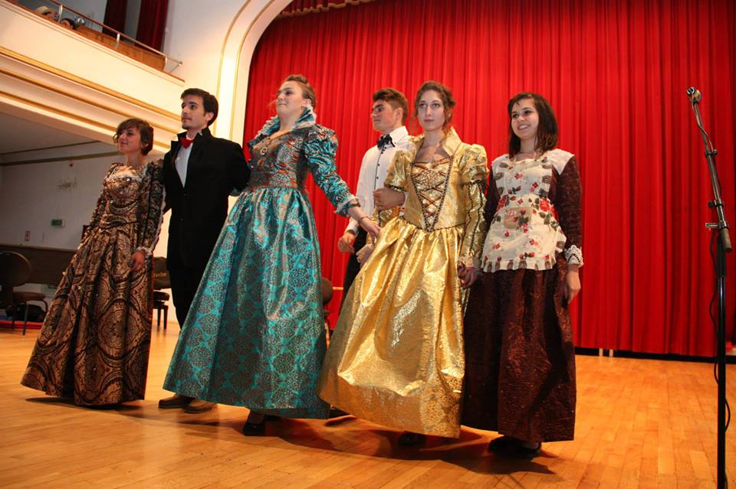
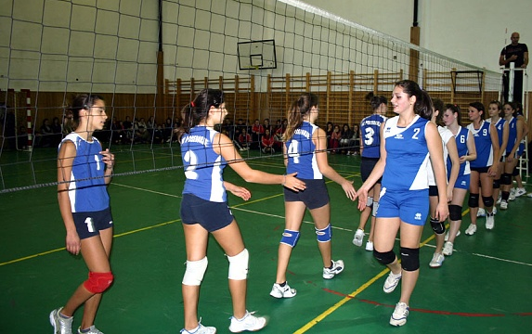
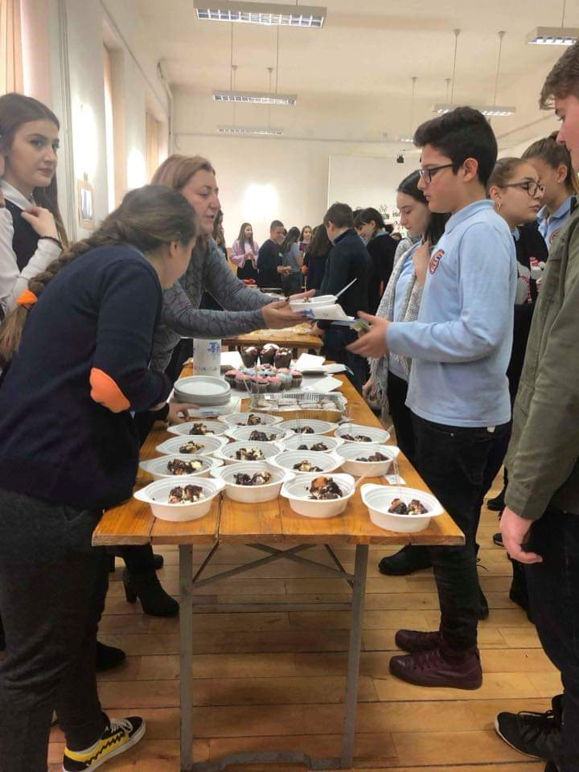
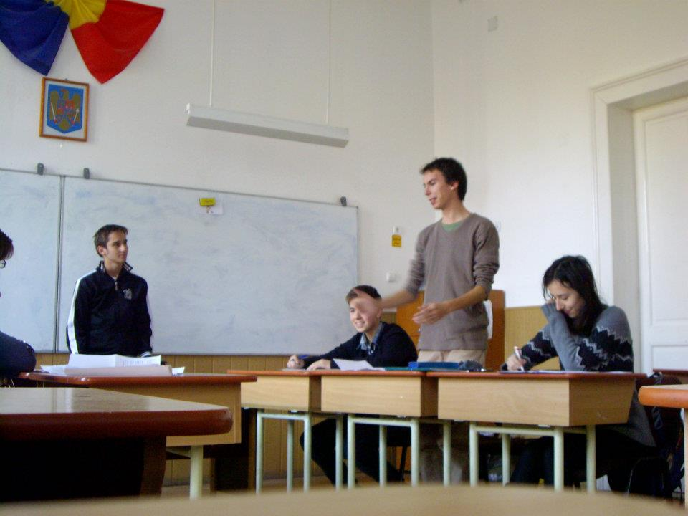
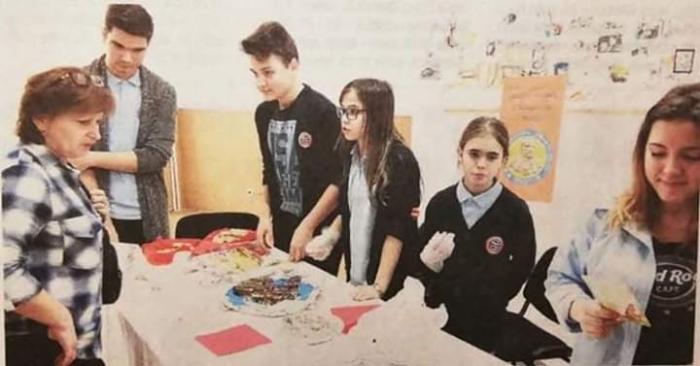
Cercuri și cluburi-activități extrașcolare
Clubul de dezbateri Clubul de teatru
Activităţi sportive
Colegiul Naţional ,,Emanuil Gojdu” s-a implicat în activități de caritate, singur sau în parteneriat cu alte instituţii şi ONG-uri, organizând spectacole sau târguri, care deseori au avut ca scop adunarea de fonduri pentru persoanele aflate în dificultate.

Slide 12

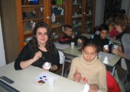
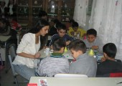
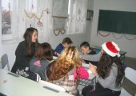
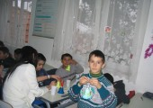
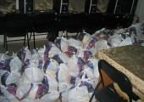
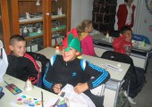
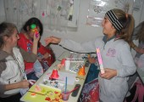
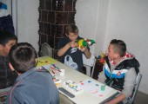
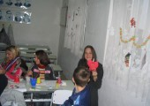









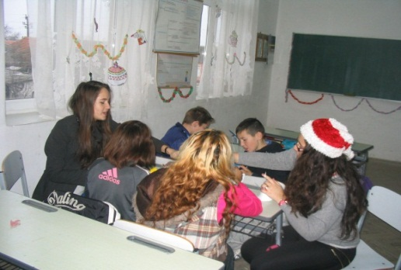
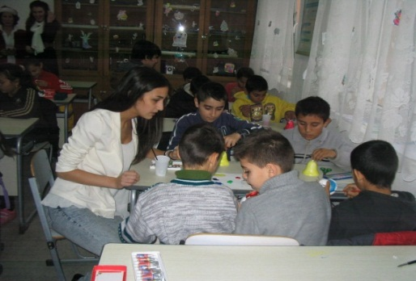
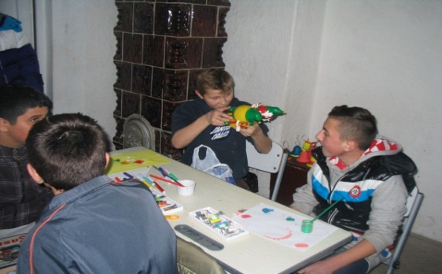









Acte de filantropie
Inspirați de generozitatea moștenită de la distinsul nostru patron spiritual, gojdiștii au demonstrat că și-au însușit pe deplin una dintre cele mai importante valori ale spiritului gojdist, filantropia.
Spre exemplu, în preajma sărbătorilor de Crăciun peste o sută de elevi din diferite clase au făcut o frumoasă surpriză colegilor lor mai mici, de la școala gimnazială din satul Talpoș. Le-au pregătit și împărțit daruri, iar apoi au pictat împreună clopoței pentru bradul de Crăciun și au cântat colinde. Iar astfel de exemple nu sunt singulare.

Slide 13
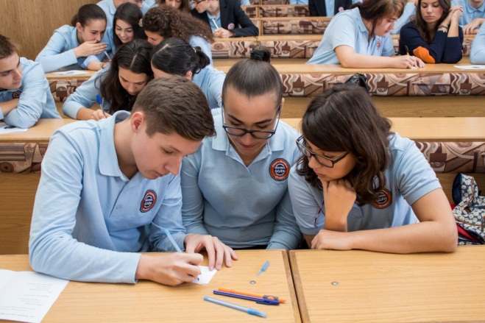
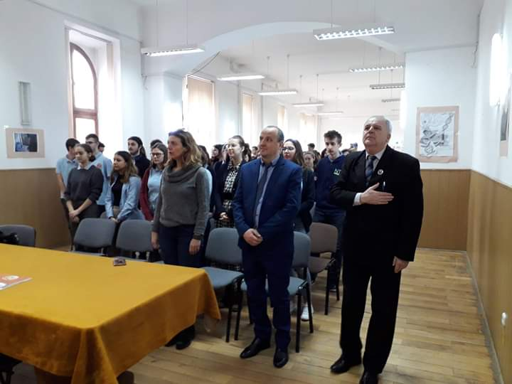
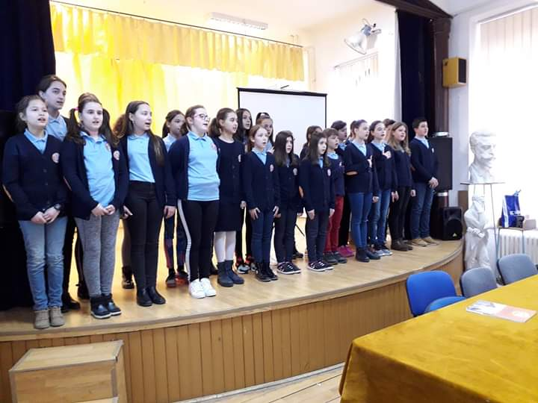
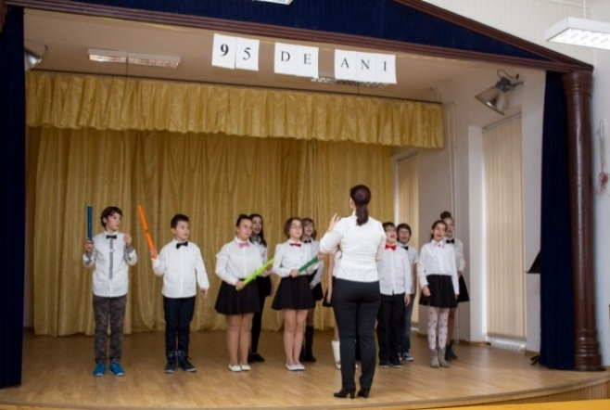
Ziua Școlii- 100 ani de tradiție
Ziua patronului spiritual sau Ziua şcolii este sărbătorită în fiecare an de către elevii şi profesorii colegiului.
În anul școlar 2019-2020 colegiul omagiază 100 de ani de existență.

Slide 14
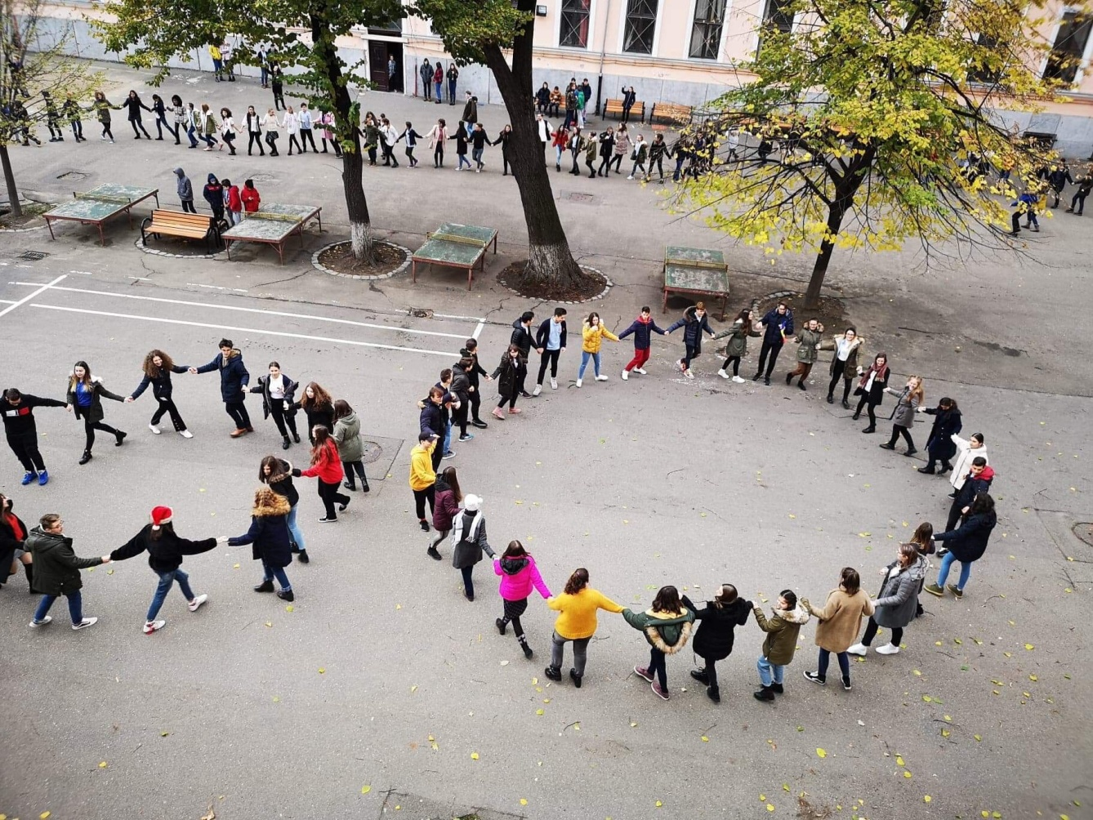

Centenarul Marii Uniri

Slide 15


Cartea de aur ilustrată
"Emil I. Roșescu"
Emil I. Roșescu a fost elev, apoi profesor al liceului „Emanuil Gojdu”. Interesat de îmbogățirea patrimoniului documentar şi publicist al liceului, fondează “Cartea de aur ilustrată”, un adevărat „muzeu” al şcolii.

Slide 16


Revista școlii
Revista școlii „Țara visurilor noastre” este o altă modalitate prin care colegiul își face remarcată prezența în spațiul jurnalistic al comunității.
În data de 01.12.1937 va vedea lumina tiparului revista: „Țara visurilor noastre”, întemeiată de Augustin Cosma.
Ziarul școlii
De dimensiuni mai reduse, dar cu o apariție mai frecventă, este și ziarul școlii „Gojdiștii”, fiind o nouă modalitate de afirmare și manifestare în spațiul publicistic orădean.

Slide 17



BIBLIOTECA „AUGUSTIN COSMA”
În memoria profesorului Augustin Cosma, biblioteca liceului îi poartă numele din anul 2018. Tot din acest moment, biblioteca are o nouă formă, ea fiind complet renovată.

Slide 18

Ziua Absolventului
Colegiul nostru a desfășurat de-a lungul anilor numeroase activități în cinstea Zilei Absolventului. Astfel, au fost premiați în fiecare an elevii care au absolvit acest liceu, ei fiind felicitați pentru munca depusă alături de profesori, răsplătită la rândul ei prin rezultate la concursuri, admiteri la facultăți și chiar burse în străinătate.

Slide 19



Întâlniri de 10, 20, 30, 40, 50, 65… de ani
Mulţi din foştii gojdiști doresc să revadă locul unde şi-au petrecut anii de liceu. În acest sens, se organizează întâlniri periodice la care sunt prezenţi şi profesorii care au predat odată la clasa respectivă.
Mereu „Gaudeamus” este cântat de foştii elevi, care apoi încep “ora de dirigenţie”, unde deapană amintiri.
Tradiția de a fi gojdist se transmite din generație în generație.

Slide 20

Asociația absolvenţilor gojdiști
În 1992, la iniţiativa lui Emil I. Roșescu, s-a înfiinţat „Asociaţia absolvenţilor gojdiști”.
Foştii gojdiști promovează colegiul în țară și străinătate.

Slide 21
Mulţumim pentru atenţie!

